Slide 1
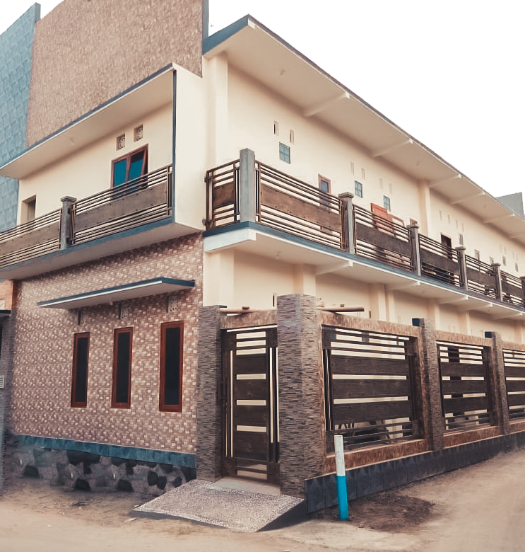

Kost Aira
Aman, Cepat, dan Efisien
Login to Kost Aira App
Username/Email
Password
Daftar
Masuk

Slide 2
Kost Aira
Daftar
Kost Aira App
Username/Email
Aman, Cepat, dan Efisien
Password
No. KTP
Nama Lengkap
Jenis Kelamin
Alamat
No. HP
Daftar

Slide 3



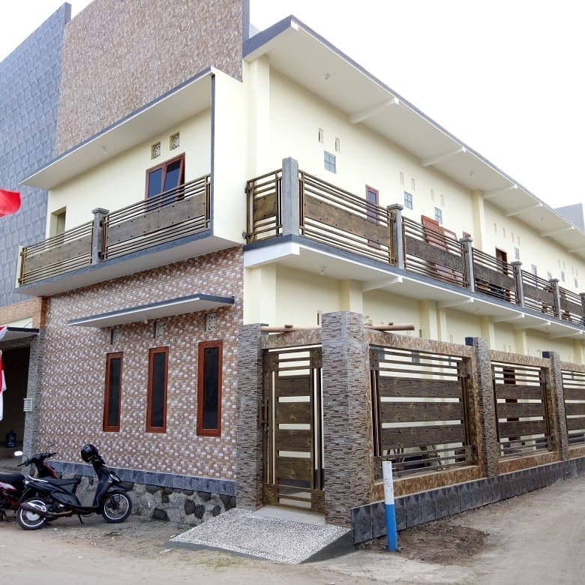







Client
Dashboard
Beranda
Kamar
Pemesanan
Jl. Taman Kampus, Lingkungan Krajan Timur, Tegalgede, Kec. Sumbersari, Kabupaten Jember
Kamar 1
Kamar 2
Cek
Cek
Keluar

Slide 4
Client
Dashboard
Beranda
Pemeberitahuan
Kamar
Pemesanan
Apakah Anda yakin ingin keluar dari
akun ini ?
Konfirmasi
Batal
Jl. Taman Kampus, Lingkungan Krajan Timur, Tegalgede, Kec. Sumbersari, Kabupaten Jember
Kamar 1
Kamar 2
Cek
Cek
Keluar

Slide 5
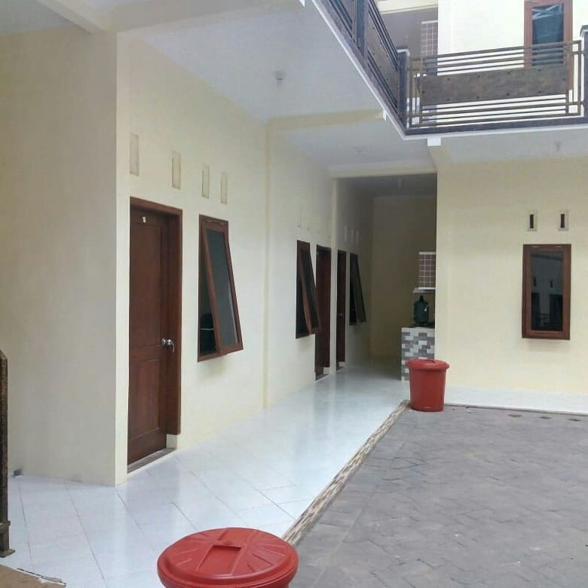
Client
Dashboard
Beranda
Kamar
Pemesanan
Jl. Taman Kampus, Lingkungan Krajan Timur, Tegalgede, Kec. Sumbersari, Kabupaten Jember
Kamar 1
Kamar 2
Cek
Cek
Keluar

Slide 6
Client
Dashboard
Beranda
Pemeberitahuan
Kamar
Pemesanan
Apakah Anda yakin ingin keluar dari
akun ini ?
Konfirmasi
Batal
Jl. Taman Kampus, Lingkungan Krajan Timur, Tegalgede, Kec. Sumbersari, Kabupaten Jember
Kamar 1
Kamar 2
Cek
Cek
Keluar

Slide 7
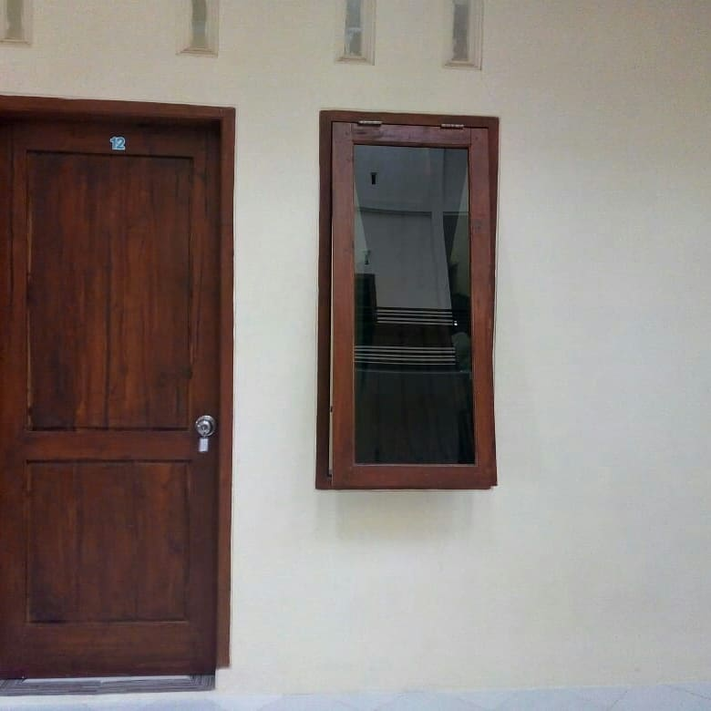
Client
Dashboard
Beranda
Kamar
Pemesanan
Jl. Taman Kampus, Lingkungan Krajan Timur, Tegalgede, Kec. Sumbersari, Kabupaten Jember
Kamar 1
Kamar 2
Cek
Cek
Keluar

Slide 8
Client
Dashboard
Beranda
Pemeberitahuan
Kamar
Pemesanan
Apakah Anda yakin ingin keluar dari
akun ini ?
Konfirmasi
Batal
Jl. Taman Kampus, Lingkungan Krajan Timur, Tegalgede, Kec. Sumbersari, Kabupaten Jember
Kamar 1
Kamar 2
Cek
Cek
Keluar

Slide 9
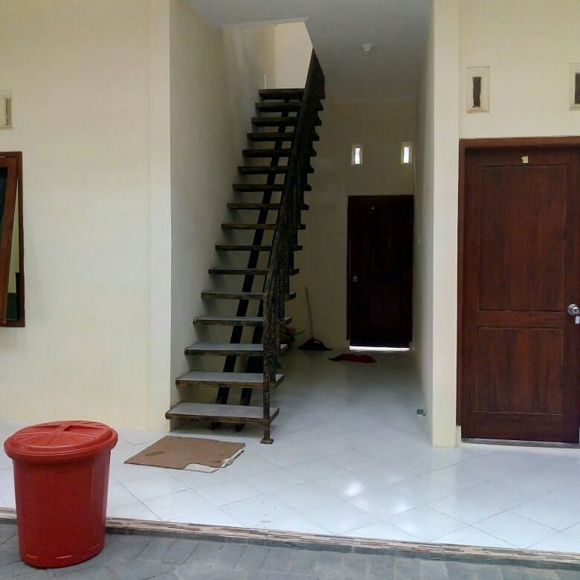
Client
Dashboard
Beranda
Kamar
Pemesanan
Jl. Taman Kampus, Lingkungan Krajan Timur, Tegalgede, Kec. Sumbersari, Kabupaten Jember
Kamar 1
Kamar 2
Cek
Cek
Keluar

Slide 10
Client
Dashboard
Beranda
Pemeberitahuan
Kamar
Pemesanan
Apakah Anda yakin ingin keluar dari
akun ini ?
Konfirmasi
Batal
Jl. Taman Kampus, Lingkungan Krajan Timur, Tegalgede, Kec. Sumbersari, Kabupaten Jember
Kamar 1
Kamar 2
Cek
Cek
Keluar

Slide 11
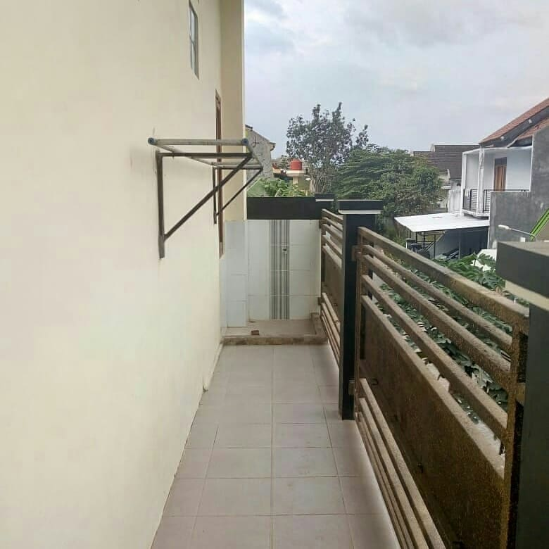
Client
Dashboard
Beranda
Kamar
Pemesanan
Jl. Taman Kampus, Lingkungan Krajan Timur, Tegalgede, Kec. Sumbersari, Kabupaten Jember
Kamar 1
Kamar 2
Cek
Cek
Keluar

Slide 12
Client
Dashboard
Beranda
Pemeberitahuan
Kamar
Pemesanan
Apakah Anda yakin ingin keluar dari
akun ini ?
Konfirmasi
Batal
Jl. Taman Kampus, Lingkungan Krajan Timur, Tegalgede, Kec. Sumbersari, Kabupaten Jember
Kamar 1
Kamar 2
Cek
Cek
Keluar

Slide 13
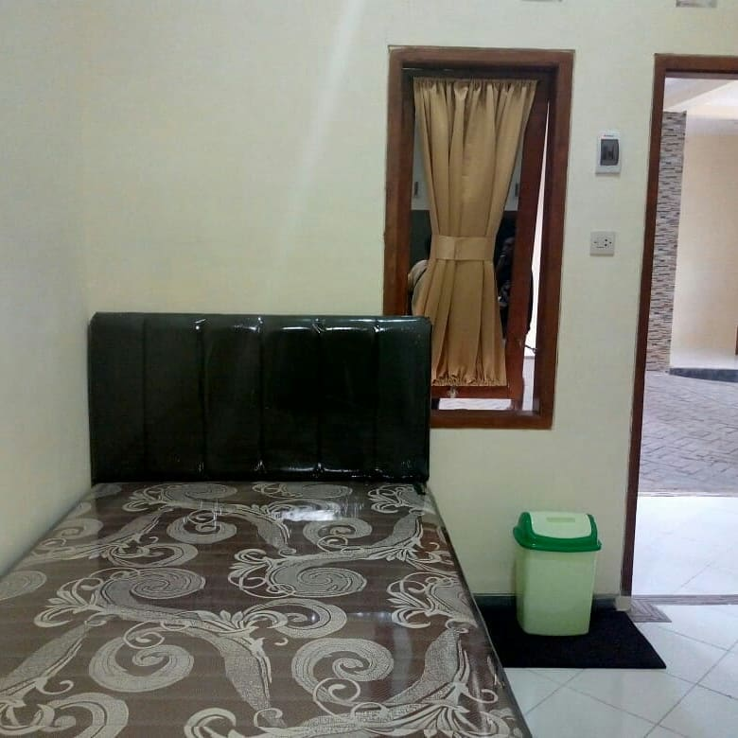
Client
Dashboard
Beranda
Kamar
Pemesanan
Jl. Taman Kampus, Lingkungan Krajan Timur, Tegalgede, Kec. Sumbersari, Kabupaten Jember
Kamar 1
Kamar 2
Cek
Cek
Keluar

Slide 14
Client
Dashboard
Beranda
Pemeberitahuan
Kamar
Pemesanan
Apakah Anda yakin ingin keluar dari
akun ini ?
Konfirmasi
Batal
Jl. Taman Kampus, Lingkungan Krajan Timur, Tegalgede, Kec. Sumbersari, Kabupaten Jember
Kamar 1
Kamar 2
Cek
Cek
Keluar

Slide 15
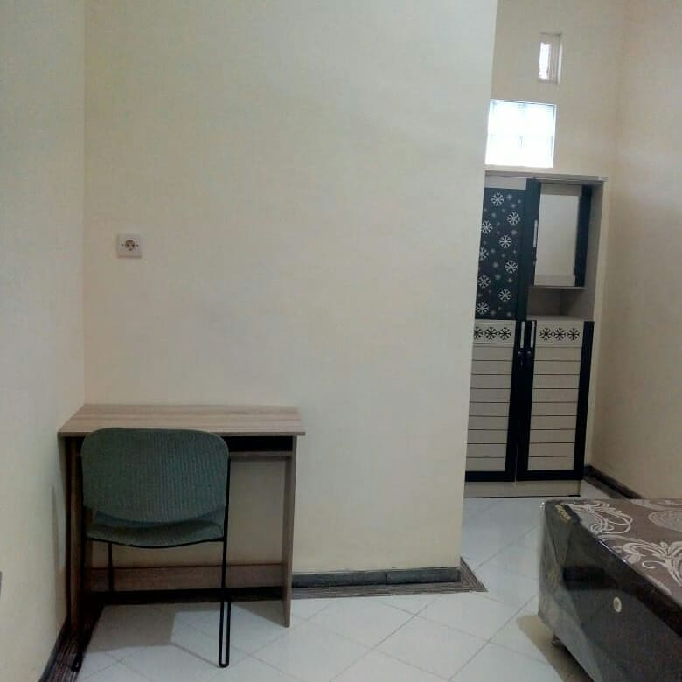
Client
Dashboard
Beranda
Kamar
Pemesanan
Jl. Taman Kampus, Lingkungan Krajan Timur, Tegalgede, Kec. Sumbersari, Kabupaten Jember
Kamar 1
Kamar 2
Cek
Cek
Keluar

Slide 16
Client
Dashboard
Beranda
Pemeberitahuan
Kamar
Pemesanan
Apakah Anda yakin ingin keluar dari
akun ini ?
Konfirmasi
Batal
Jl. Taman Kampus, Lingkungan Krajan Timur, Tegalgede, Kec. Sumbersari, Kabupaten Jember
Kamar 1
Kamar 2
Cek
Cek
Keluar

Slide 17
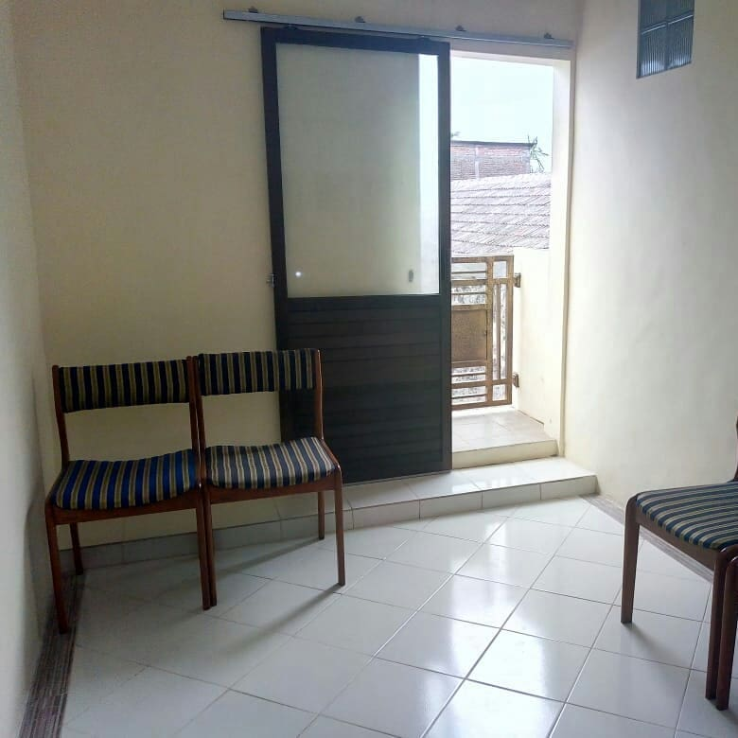
Client
Dashboard
Beranda
Kamar
Pemesanan
Jl. Taman Kampus, Lingkungan Krajan Timur, Tegalgede, Kec. Sumbersari, Kabupaten Jember
Kamar 1
Kamar 2
Cek
Cek
Keluar

Slide 18
Client
Dashboard
Beranda
Pemeberitahuan
Kamar
Pemesanan
Apakah Anda yakin ingin keluar dari
akun ini ?
Konfirmasi
Batal
Jl. Taman Kampus, Lingkungan Krajan Timur, Tegalgede, Kec. Sumbersari, Kabupaten Jember
Kamar 1
Kamar 2
Cek
Cek
Keluar

Slide 19


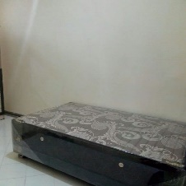
Client
Kategori
All
Dashboard
Beranda
Kamar 1
Kamar 2
Kamar 1
Kamar
Pemesanan
Kode Kamar : K101
Lokasi Kamar : B01
Ukuran Kamar : 4m x 4m
Fasilitas : Kamar Mandi Dalam, wifi, perkakas dapur, tempat tidur, lemari, meja dan kursi.
Harga : Rp600.000/bln
Status: : Tersedia
Kode Kamar : K202
Lokasi Kamar : A02
Ukuran Kamar : 4m x 4m
Fasilitas : Kamar Mandi Dalam, wifi, perkakas dapur, tempat tidur, lemari, meja dan kursi.
Harga : Rp700.000/bln
Status: : Tersedia
Kode Kamar : K103
Kode Jenis Kamar : B03
Ukuran Kamar : 4m x 4m
Fasilitas : Kamar Mandi Dalam, wifi, perkakas dapur, tempat tidur, lemari, meja dan kursi.
Harga : Rp600.000/bln
Status: : Tersedia
Booking
Booking
Booking
Keluar

Slide 20
Client
Kategori
All
Dashboard
Beranda
Kamar 1
Kamar 2
Kamar 1
Pemeberitahuan
Kamar
Pemesanan
Apakah Anda yakin ingin keluar dari
akun ini ?
Kode Kamar : K101
Lokasi Kamar : B01
Ukuran Kamar : 4m x 4m
Fasilitas : Kamar Mandi Dalam, wifi, perkakas dapur, tempat tidur, lemari, meja dan kursi.
Harga : Rp600.000/bln
Status: : Tersedia
Kode Kamar : K202
Lokasi Kamar : A02
Ukuran Kamar : 4m x 4m
Fasilitas : Kamar Mandi Dalam, wifi, perkakas dapur, tempat tidur, lemari, meja dan kursi.
Harga : Rp700.000/bln
Status: : Tersedia
Kode Kamar : K103
Kode Jenis Kamar : B03
Ukuran Kamar : 4m x 4m
Fasilitas : Kamar Mandi Dalam, wifi, perkakas dapur, tempat tidur, lemari, meja dan kursi.
Harga : Rp600.000/bln
Status: : Tersedia
Konfirmasi
Batal
Booking
Booking
Booking
Keluar

Slide 21
Client
Kategori
All
Dashboard
Kamar 1
Beranda
Kamar 2
Kamar 1
Kamar 2
Kamar 1
Kamar
Pemesanan
Kode Kamar : K101
Lokasi Kamar : B01
Ukuran Kamar : 4m x 4m
Fasilitas : Kamar Mandi Dalam, wifi, perkakas dapur, tempat tidur, lemari, meja dan kursi.
Harga : Rp600.000/bln
Status: : Tersedia
Kode Kamar : K202
Lokasi Kamar : A02
Ukuran Kamar : 4m x 4m
Fasilitas : Kamar Mandi Dalam, wifi, perkakas dapur, tempat tidur, lemari, meja dan kursi.
Harga : Rp700.000/bln
Status: : Tersedia
Kode Kamar : K103
Kode Jenis Kamar : B03
Ukuran Kamar : 4m x 4m
Fasilitas : Kamar Mandi Dalam, wifi, perkakas dapur, tempat tidur, lemari, meja dan kursi.
Harga : Rp600.000/bln
Status: : Tersedia
Booking
Booking
Booking
Keluar

Slide 22
Client
Kategori
All
Dashboard
Kamar 1
Beranda
Kamar 2
Kamar 1
Kamar 2
Kamar 1
Pemeberitahuan
Kamar
Pemesanan
Apakah Anda yakin ingin keluar dari
akun ini ?
Kode Kamar : K101
Lokasi Kamar : B01
Ukuran Kamar : 4m x 4m
Fasilitas : Kamar Mandi Dalam, wifi, perkakas dapur, tempat tidur, lemari, meja dan kursi.
Harga : Rp600.000/bln
Status: : Tersedia
Kode Kamar : K202
Lokasi Kamar : A02
Ukuran Kamar : 4m x 4m
Fasilitas : Kamar Mandi Dalam, wifi, perkakas dapur, tempat tidur, lemari, meja dan kursi.
Harga : Rp700.000/bln
Status: : Tersedia
Kode Kamar : K103
Kode Jenis Kamar : B03
Ukuran Kamar : 4m x 4m
Fasilitas : Kamar Mandi Dalam, wifi, perkakas dapur, tempat tidur, lemari, meja dan kursi.
Harga : Rp600.000/bln
Status: : Tersedia
Konfirmasi
Batal
Booking
Booking
Booking
Keluar

Slide 23
Client
Kategori
All > Kategori > Kamar 1
Dashboard
Beranda
Kamar 1
Kamar 1
Kamar 1
Kamar
Pemesanan
Kode Kamar : K101
Lokasi Kamar : B01
Ukuran Kamar : 4m x 4m
Fasilitas : Kamar Mandi Dalam, wifi, perkakas dapur, tempat tidur, lemari, meja dan kursi.
Harga : Rp600.000/bln
Status: : Tersedia
Kode Kamar : K102
Kode Jenis Kamar : B02
Ukuran Kamar : 4m x 4m
Fasilitas : Kamar Mandi Dalam, wifi, perkakas dapur, tempat tidur, lemari, meja dan kursi.
Harga : Rp600.000/bln
Status: : Dihuni
Kode Kamar : K103
Kode Jenis Kamar : B03
Ukuran Kamar : 4m x 4m
Fasilitas : Kamar Mandi Dalam, wifi, perkakas dapur, tempat tidur, lemari, meja dan kursi.
Harga : Rp600.000/bln
Status: : Tersedia
Booking
Booking
Booking
Keluar

Slide 24
Client
Kategori
All > Kategori > Kamar 1
Dashboard
Beranda
Kamar 1
Kamar 1
Kamar 1
Pemeberitahuan
Kamar
Pemesanan
Apakah Anda yakin ingin keluar dari
akun ini ?
Kode Kamar : K101
Lokasi Kamar : B01
Ukuran Kamar : 4m x 4m
Fasilitas : Kamar Mandi Dalam, wifi, perkakas dapur, tempat tidur, lemari, meja dan kursi.
Harga : Rp600.000/bln
Status: : Tersedia
Kode Kamar : K102
Kode Jenis Kamar : B02
Ukuran Kamar : 4m x 4m
Fasilitas : Kamar Mandi Dalam, wifi, perkakas dapur, tempat tidur, lemari, meja dan kursi.
Harga : Rp600.000/bln
Status: : Dihuni
Kode Kamar : K103
Kode Jenis Kamar : B03
Ukuran Kamar : 4m x 4m
Fasilitas : Kamar Mandi Dalam, wifi, perkakas dapur, tempat tidur, lemari, meja dan kursi.
Harga : Rp600.000/bln
Status: : Tersedia
Konfirmasi
Batal
Booking
Booking
Booking
Keluar

Slide 25
Client
Kategori
All > Kategori > Kamar 1
Dashboard
Kamar 1
Beranda
Kamar 2
Kamar 1
Kamar 1
Kamar 1
Kamar
Pemesanan
Kode Kamar : K101
Lokasi Kamar : B01
Ukuran Kamar : 4m x 4m
Fasilitas : Kamar Mandi Dalam, wifi, perkakas dapur, tempat tidur, lemari, meja dan kursi.
Harga : Rp600.000/bln
Status: : Tersedia
Kode Kamar : K102
Kode Jenis Kamar : B02
Ukuran Kamar : 4m x 4m
Fasilitas : Kamar Mandi Dalam, wifi, perkakas dapur, tempat tidur, lemari, meja dan kursi.
Harga : Rp600.000/bln
Status: : Dihuni
Kode Kamar : K103
Kode Jenis Kamar : B03
Ukuran Kamar : 4m x 4m
Fasilitas : Kamar Mandi Dalam, wifi, perkakas dapur, tempat tidur, lemari, meja dan kursi.
Harga : Rp600.000/bln
Status: : Tersedia
Booking
Booking
Booking
Keluar

Slide 26
Client
Kategori
All > Kategori > Kamar 1
Dashboard
Kamar 1
Beranda
Kamar 2
Kamar 1
Kamar 1
Kamar 1
Pemeberitahuan
Kamar
Pemesanan
Apakah Anda yakin ingin keluar dari
akun ini ?
Kode Kamar : K101
Lokasi Kamar : B01
Ukuran Kamar : 4m x 4m
Fasilitas : Kamar Mandi Dalam, wifi, perkakas dapur, tempat tidur, lemari, meja dan kursi.
Harga : Rp600.000/bln
Status: : Tersedia
Kode Kamar : K102
Kode Jenis Kamar : B02
Ukuran Kamar : 4m x 4m
Fasilitas : Kamar Mandi Dalam, wifi, perkakas dapur, tempat tidur, lemari, meja dan kursi.
Harga : Rp600.000/bln
Status: : Dihuni
Kode Kamar : K103
Kode Jenis Kamar : B03
Ukuran Kamar : 4m x 4m
Fasilitas : Kamar Mandi Dalam, wifi, perkakas dapur, tempat tidur, lemari, meja dan kursi.
Harga : Rp600.000/bln
Status: : Tersedia
Konfirmasi
Batal
Booking
Booking
Booking
Keluar

Slide 27
Client
Kategori
All > Kategori > Kamar 2
Dashboard
Beranda
Kamar 2
Kamar 2
Kamar 2
Kamar
Pemesanan
Kode Kamar : K201
Lokasi Kamar : A01
Ukuran Kamar : 4m x 4m
Fasilitas : Kamar Mandi Dalam, wifi, perkakas dapur, tempat tidur, lemari, meja dan kursi.
Harga : Rp700.000/bln
Status: : DIhuni
Kode Kamar : K202
Lokasi Kamar : A02
Ukuran Kamar : 4m x 4m
Fasilitas : Kamar Mandi Dalam, wifi, perkakas dapur, tempat tidur, lemari, meja dan kursi.
Harga : Rp700.000/bln
Status: : Tersedia
Kode Kamar : K203
Lokasi Kamar : A03
Ukuran Kamar : 4m x 4m
Fasilitas : Kamar Mandi Dalam, wifi, perkakas dapur, tempat tidur, lemari, meja dan kursi.
Harga : Rp700.000/bln
Status: : Dihuni
Booking
Booking
Booking
Keluar

Slide 28
Client
Kategori
All > Kategori > Kamar 2
Dashboard
Beranda
Kamar 2
Kamar 2
Kamar 2
Pemeberitahuan
Kamar
Pemesanan
Apakah Anda yakin ingin keluar dari
akun ini ?
Kode Kamar : K201
Lokasi Kamar : A01
Ukuran Kamar : 4m x 4m
Fasilitas : Kamar Mandi Dalam, wifi, perkakas dapur, tempat tidur, lemari, meja dan kursi.
Harga : Rp700.000/bln
Status: : DIhuni
Kode Kamar : K202
Lokasi Kamar : A02
Ukuran Kamar : 4m x 4m
Fasilitas : Kamar Mandi Dalam, wifi, perkakas dapur, tempat tidur, lemari, meja dan kursi.
Harga : Rp700.000/bln
Status: : Tersedia
Kode Kamar : K203
Lokasi Kamar : A03
Ukuran Kamar : 4m x 4m
Fasilitas : Kamar Mandi Dalam, wifi, perkakas dapur, tempat tidur, lemari, meja dan kursi.
Harga : Rp700.000/bln
Status: : Dihuni
Konfirmasi
Batal
Booking
Booking
Booking
Keluar

Slide 29
Client
Kategori
All > Kategori > Kamar 2
Dashboard
Kamar 1
Beranda
Kamar 2
Kamar 2
Kamar 2
Kamar 2
Kamar
Pemesanan
Kode Kamar : K201
Lokasi Kamar : A01
Ukuran Kamar : 4m x 4m
Fasilitas : Kamar Mandi Dalam, wifi, perkakas dapur, tempat tidur, lemari, meja dan kursi.
Harga : Rp700.000/bln
Status: : DIhuni
Kode Kamar : K202
Lokasi Kamar : A02
Ukuran Kamar : 4m x 4m
Fasilitas : Kamar Mandi Dalam, wifi, perkakas dapur, tempat tidur, lemari, meja dan kursi.
Harga : Rp700.000/bln
Status: : Tersedia
Kode Kamar : K203
Lokasi Kamar : A03
Ukuran Kamar : 4m x 4m
Fasilitas : Kamar Mandi Dalam, wifi, perkakas dapur, tempat tidur, lemari, meja dan kursi.
Harga : Rp700.000/bln
Status: : Dihuni
Booking
Booking
Booking
Keluar

Slide 30
Client
Kategori
All > Kategori > Kamar 2
Dashboard
Kamar 1
Beranda
Kamar 2
Kamar 2
Kamar 2
Kamar 2
Pemeberitahuan
Kamar
Pemesanan
Apakah Anda yakin ingin keluar dari
akun ini ?
Kode Kamar : K201
Lokasi Kamar : A01
Ukuran Kamar : 4m x 4m
Fasilitas : Kamar Mandi Dalam, wifi, perkakas dapur, tempat tidur, lemari, meja dan kursi.
Harga : Rp700.000/bln
Status: : DIhuni
Kode Kamar : K202
Lokasi Kamar : A02
Ukuran Kamar : 4m x 4m
Fasilitas : Kamar Mandi Dalam, wifi, perkakas dapur, tempat tidur, lemari, meja dan kursi.
Harga : Rp700.000/bln
Status: : Tersedia
Kode Kamar : K203
Lokasi Kamar : A03
Ukuran Kamar : 4m x 4m
Fasilitas : Kamar Mandi Dalam, wifi, perkakas dapur, tempat tidur, lemari, meja dan kursi.
Harga : Rp700.000/bln
Status: : Dihuni
Konfirmasi
Batal
Booking
Booking
Booking
Keluar

Slide 31


Formulir Pemesanan Kamar
Client
Dashboard
ID Booking
Input (Otomatis)
Info
Beranda
Tipe Kamar
Select
Kode Kamar
Select
Kamar
Lokasi Kamar
Input (Otomatis)
Pemesanan
Nama
Input (Otomatis)
Kode Kamar :
Lokasi Kamar :
Ukuran Kamar :
Fasilitas :
Harga :
Status: :
Alamat
Input (Otomatis)
No. HP
Input (Otomatis)
Tgl. Masuk
Lama Sewa
Per-Minggu
Per-Bulan
3 Bulan/disc.5%
Keluar
Submit

Slide 32
Formulir Pemesanan Kamar
Client
Dashboard
ID Booking
Input (Otomatis)
Info
Beranda
Tipe Kamar
Select
Kode Kamar
Pemeberitahuan
Select
Kamar
Lokasi Kamar
Input (Otomatis)
Pemesanan
Apakah Anda yakin ingin keluar dari
akun ini ?
Nama
Input (Otomatis)
Kode Kamar :
Lokasi Kamar :
Ukuran Kamar :
Fasilitas :
Harga :
Status: :
Alamat
Input (Otomatis)
Konfirmasi
Batal
No. HP
Input (Otomatis)
Tgl. Masuk
Lama Sewa
Per-Minggu
Per-Bulan
3 Bulan/disc.5%
Keluar
Submit

Slide 33
Client
Kode Kamar
Select
Dashboard
Beranda
Lokasi Kamar
Input (Otomatis)
Nama
Input (Otomatis)
Kode Kamar :
Lokasi Kamar :
Ukuran Kamar :
Fasilitas :
Harga :
Status: :
Kamar
Alamat
Input (Otomatis)
Pemesanan
No. HP
Input (Otomatis)
Tgl. Masuk
Lama Sewa
Per-Minggu
Per-Bulan
3 Bulan/disc.5%
Total Bayar
Input (Otomatis)
Kode Pembayaran
DData Otomatis-Virtual Accound Bank
Keluar
Submit

Slide 34
Client
Kode Kamar
Select
Dashboard
Beranda
Lokasi Kamar
Input (Otomatis)
Nama
Input (Otomatis)
Kode Kamar :
Lokasi Kamar :
Ukuran Kamar :
Fasilitas :
Harga :
Status: :
Pemeberitahuan
Kamar
Alamat
Input (Otomatis)
Pemesanan
Apakah Anda yakin ingin keluar dari
akun ini ?
No. HP
Input (Otomatis)
Tgl. Masuk
Konfirmasi
Batal
Lama Sewa
Per-Minggu
Per-Bulan
3 Bulan/disc.5%
Total Bayar
Input (Otomatis)
Kode Pembayaran
DData Otomatis-Virtual Accound Bank
Keluar
Submit

Slide 35
Formulir Pemesanan Kamar
Client
Dashboard
ID Booking
ID001
Info
Beranda
Tipe Kamar
Kamar 1
Kode Kamar
K101
Kamar
Lokasi Kamar
B01
Pemesanan
Kode Kamar : K101
Lokasi Kamar : B01
Ukuran Kamar : 4m x 4m
Fasilitas : Kamar Mandi Dalam, wifi, perkakas dapur, tempat tidur, lemari, meja dan kursi.
Harga : Rp600.000/bln
Status: : Tersedia
Nama
Client
Alamat
JL.Thamrin No.18, Jember
No. HP
0881542261771
Tgl. Masuk
12 Mei 2021
Lama Sewa
Per-Minggu
Per-Bulan
3 Bulan/disc.5%
Keluar
Submit

Slide 36
Formulir Pemesanan Kamar
Client
Dashboard
ID Booking
ID001
Info
Beranda
Tipe Kamar
Kamar 1
Kode Kamar
Pemeberitahuan
K101
Kamar
Lokasi Kamar
B01
Pemesanan
Apakah Anda yakin ingin keluar dari
akun ini ?
Kode Kamar : K101
Lokasi Kamar : B01
Ukuran Kamar : 4m x 4m
Fasilitas : Kamar Mandi Dalam, wifi, perkakas dapur, tempat tidur, lemari, meja dan kursi.
Harga : Rp600.000/bln
Status: : Tersedia
Nama
Client
Alamat
JL.Thamrin No.18, Jember
Konfirmasi
Batal
No. HP
0881542261771
Tgl. Masuk
12 Mei 2021
Lama Sewa
Per-Minggu
Per-Bulan
3 Bulan/disc.5%
Keluar
Submit

Slide 37
Client
Kode Kamar
Kamar 1
Dashboard
Beranda
Lokasi Kamar
B01
Kode Kamar : K101
Lokasi Kamar : B01
Ukuran Kamar : 4m x 4m
Fasilitas : Kamar Mandi Dalam, wifi, perkakas dapur, tempat tidur, lemari, meja dan kursi.
Harga : Rp600.000/bln
Status: : Tersedia
Nama
Client
Pemeberitahuan
Kamar
Alamat
JL.Thamrin No.18, Jember
Pemesanan
Pemesanan Kamar telah sukses.
Info lebih lanjut hubungi 086554685337
No. HP
0881542261771
Tgl. Masuk
12 Mei 2021
Cetak Bukti
Lama Sewa
Per-Minggu
Per-Bulan
3 Bulan/disc.5%
Total Bayar
RP1.710.000
Kode Pembayaran
89087741209211
Keluar
Submit

Slide 38
Edit Profile
Client
Username/Email
Dashboard
Client@mail.com
Foto
Beranda
Password
***********
Kamar
No. KTP
Pemesanan
3561721866281926
Nama Lengkap
Client
Jenis Kelamin
Perempuan
Browse
Alamat
JL.Thamrin No.18, Jember
No. HP
0881542261771
Keluar
Simpan

Slide 39
Edit Profile
Client
Username/Email
Dashboard
Client@mail.com
Foto
Beranda
Password
***********
Pemeberitahuan
Kamar
No. KTP
Pemesanan
3561721866281926
Perubahan Berhasil Disimpan !!!
Nama Lengkap
Client
OK
Jenis Kelamin
Perempuan
Browse
Alamat
JL.Thamrin No.18, Jember
No. HP
0881542261771
Keluar
Simpan

Slide 40
Kost Aira
Aman, Cepat, dan Efisien
Login to Kost Aira App
Username/Email
Password
Daftar
Masuk

Slide 41


Admin
Dashboard
Beranda
Kamar
Tambah Kamar
Laporan Pemesanan
Jl. Taman Kampus, Lingkungan Krajan Timur, Tegalgede, Kec. Sumbersari, Kabupaten Jember
Kamar 1
Kamar 2
Tambah Kamar
Cek
Cek
Cek
Keluar

Slide 42
Admin
Dashboard
Beranda
Pemeberitahuan
Kamar
Tambah Kamar
Apakah Anda yakin ingin keluar dari
akun ini ?
Laporan Pemesanan
Konfirmasi
Batal
Jl. Taman Kampus, Lingkungan Krajan Timur, Tegalgede, Kec. Sumbersari, Kabupaten Jember
Kamar 1
Kamar 2
Tambah Kamar
Cek
Cek
Cek
Keluar

Slide 43
Admin
Dashboard
Beranda
Kamar
Tambah Kamar
Laporan Pemesanan
Jl. Taman Kampus, Lingkungan Krajan Timur, Tegalgede, Kec. Sumbersari, Kabupaten Jember
Kamar 1
Kamar 2
Tambah Kamar
Cek
Cek
Cek
Keluar

Slide 44
Admin
Dashboard
Beranda
Pemeberitahuan
Kamar
Tambah Kamar
Apakah Anda yakin ingin keluar dari
akun ini ?
Laporan Pemesanan
Konfirmasi
Batal
Jl. Taman Kampus, Lingkungan Krajan Timur, Tegalgede, Kec. Sumbersari, Kabupaten Jember
Kamar 1
Kamar 2
Tambah Kamar
Cek
Cek
Cek
Keluar

Slide 45
Admin
Dashboard
Beranda
Kamar
Tambah Kamar
Laporan Pemesanan
Jl. Taman Kampus, Lingkungan Krajan Timur, Tegalgede, Kec. Sumbersari, Kabupaten Jember
Kamar 1
Kamar 2
Tambah Kamar
Cek
Cek
Cek
Keluar

Slide 46
Admin
Dashboard
Beranda
Pemeberitahuan
Kamar
Tambah Kamar
Apakah Anda yakin ingin keluar dari
akun ini ?
Laporan Pemesanan
Konfirmasi
Batal
Jl. Taman Kampus, Lingkungan Krajan Timur, Tegalgede, Kec. Sumbersari, Kabupaten Jember
Kamar 1
Kamar 2
Tambah Kamar
Cek
Cek
Cek
Keluar

Slide 47
Admin
Dashboard
Beranda
Kamar
Tambah Kamar
Laporan Pemesanan
Jl. Taman Kampus, Lingkungan Krajan Timur, Tegalgede, Kec. Sumbersari, Kabupaten Jember
Kamar 1
Kamar 2
Tambah Kamar
Cek
Cek
Cek
Keluar

Slide 48
Admin
Dashboard
Beranda
Pemeberitahuan
Kamar
Tambah Kamar
Apakah Anda yakin ingin keluar dari
akun ini ?
Laporan Pemesanan
Konfirmasi
Batal
Jl. Taman Kampus, Lingkungan Krajan Timur, Tegalgede, Kec. Sumbersari, Kabupaten Jember
Kamar 1
Kamar 2
Tambah Kamar
Cek
Cek
Cek
Keluar

Slide 49
Admin
Dashboard
Beranda
Kamar
Tambah Kamar
Laporan Pemesanan
Jl. Taman Kampus, Lingkungan Krajan Timur, Tegalgede, Kec. Sumbersari, Kabupaten Jember
Kamar 1
Kamar 2
Tambah Kamar
Cek
Cek
Cek
Keluar

Slide 50
Admin
Dashboard
Beranda
Pemeberitahuan
Kamar
Tambah Kamar
Apakah Anda yakin ingin keluar dari
akun ini ?
Laporan Pemesanan
Konfirmasi
Batal
Jl. Taman Kampus, Lingkungan Krajan Timur, Tegalgede, Kec. Sumbersari, Kabupaten Jember
Kamar 1
Kamar 2
Tambah Kamar
Cek
Cek
Cek
Keluar

Slide 51
Admin
Dashboard
Beranda
Kamar
Tambah Kamar
Laporan Pemesanan
Jl. Taman Kampus, Lingkungan Krajan Timur, Tegalgede, Kec. Sumbersari, Kabupaten Jember
Kamar 1
Kamar 2
Tambah Kamar
Cek
Cek
Cek
Keluar

Slide 52
Admin
Dashboard
Beranda
Pemeberitahuan
Kamar
Tambah Kamar
Apakah Anda yakin ingin keluar dari
akun ini ?
Laporan Pemesanan
Konfirmasi
Batal
Jl. Taman Kampus, Lingkungan Krajan Timur, Tegalgede, Kec. Sumbersari, Kabupaten Jember
Kamar 1
Kamar 2
Tambah Kamar
Cek
Cek
Cek
Keluar

Slide 53
Admin
Dashboard
Beranda
Kamar
Tambah Kamar
Laporan Pemesanan
Jl. Taman Kampus, Lingkungan Krajan Timur, Tegalgede, Kec. Sumbersari, Kabupaten Jember
Kamar 1
Kamar 2
Tambah Kamar
Cek
Cek
Cek
Keluar

Slide 54
Admin
Dashboard
Beranda
Pemeberitahuan
Kamar
Tambah Kamar
Apakah Anda yakin ingin keluar dari
akun ini ?
Laporan Pemesanan
Konfirmasi
Batal
Jl. Taman Kampus, Lingkungan Krajan Timur, Tegalgede, Kec. Sumbersari, Kabupaten Jember
Kamar 1
Kamar 2
Tambah Kamar
Cek
Cek
Cek
Keluar

Slide 55
Admin
Dashboard
Beranda
Kamar
Tambah Kamar
Laporan Pemesanan
Jl. Taman Kampus, Lingkungan Krajan Timur, Tegalgede, Kec. Sumbersari, Kabupaten Jember
Kamar 1
Kamar 2
Tambah Kamar
Cek
Cek
Cek
Keluar

Slide 56
Admin
Dashboard
Beranda
Pemeberitahuan
Kamar
Tambah Kamar
Apakah Anda yakin ingin keluar dari
akun ini ?
Laporan Pemesanan
Konfirmasi
Batal
Jl. Taman Kampus, Lingkungan Krajan Timur, Tegalgede, Kec. Sumbersari, Kabupaten Jember
Kamar 1
Kamar 2
Tambah Kamar
Cek
Cek
Cek
Keluar

Slide 57
Admin
Kategori
All
Dashboard
Beranda
Kamar 1
Kamar 2
Kamar 1
Kamar
Tambah Kamar
Laporan Pemesanan
Kode Kamar : K101
Lokasi Kamar : B01
Ukuran Kamar : 4m x 4m
Fasilitas : Kamar Mandi Dalam, wifi, perkakas dapur, tempat tidur, lemari, meja dan kursi.
Harga : Rp600.000/bln
Status: : Tersedia
Kode Kamar : K202
Lokasi Kamar : A02
Ukuran Kamar : 4m x 4m
Fasilitas : Kamar Mandi Dalam, wifi, perkakas dapur, tempat tidur, lemari, meja dan kursi.
Harga : Rp700.000/bln
Status: : Tersedia
Kode Kamar : K103
Kode Jenis Kamar : B03
Ukuran Kamar : 4m x 4m
Fasilitas : Kamar Mandi Dalam, wifi, perkakas dapur, tempat tidur, lemari, meja dan kursi.
Harga : Rp600.000/bln
Status: : Tersedia
Booking
Booking
Booking
Keluar

Slide 58
Admin
Kategori
All
Dashboard
Beranda
Kamar 1
Kamar 2
Kamar 1
Pemeberitahuan
Kamar
Tambah Kamar
Apakah Anda yakin ingin keluar dari
akun ini ?
Laporan Pemesanan
Kode Kamar : K101
Lokasi Kamar : B01
Ukuran Kamar : 4m x 4m
Fasilitas : Kamar Mandi Dalam, wifi, perkakas dapur, tempat tidur, lemari, meja dan kursi.
Harga : Rp600.000/bln
Status: : Tersedia
Kode Kamar : K202
Lokasi Kamar : A02
Ukuran Kamar : 4m x 4m
Fasilitas : Kamar Mandi Dalam, wifi, perkakas dapur, tempat tidur, lemari, meja dan kursi.
Harga : Rp700.000/bln
Status: : Tersedia
Kode Kamar : K103
Kode Jenis Kamar : B03
Ukuran Kamar : 4m x 4m
Fasilitas : Kamar Mandi Dalam, wifi, perkakas dapur, tempat tidur, lemari, meja dan kursi.
Harga : Rp600.000/bln
Status: : Tersedia
Konfirmasi
Batal
Booking
Booking
Booking
Keluar

Slide 59
Admin
Kategori
All
Dashboard
Kamar 1
Beranda
Kamar 2
Kamar 1
Kamar 2
Kamar 1
Kamar
Tambah Kamar
Laporan Pemesanan
Kode Kamar : K101
Lokasi Kamar : B01
Ukuran Kamar : 4m x 4m
Fasilitas : Kamar Mandi Dalam, wifi, perkakas dapur, tempat tidur, lemari, meja dan kursi.
Harga : Rp600.000/bln
Status: : Tersedia
Kode Kamar : K202
Lokasi Kamar : A02
Ukuran Kamar : 4m x 4m
Fasilitas : Kamar Mandi Dalam, wifi, perkakas dapur, tempat tidur, lemari, meja dan kursi.
Harga : Rp700.000/bln
Status: : Tersedia
Kode Kamar : K103
Kode Jenis Kamar : B03
Ukuran Kamar : 4m x 4m
Fasilitas : Kamar Mandi Dalam, wifi, perkakas dapur, tempat tidur, lemari, meja dan kursi.
Harga : Rp600.000/bln
Status: : Tersedia
Booking
Booking
Booking
Keluar

Slide 60
Admin
Kategori
All
Dashboard
Kamar 1
Beranda
Kamar 2
Kamar 1
Kamar 2
Kamar 1
Pemeberitahuan
Kamar
Tambah Kamar
Apakah Anda yakin ingin keluar dari
akun ini ?
Laporan Pemesanan
Kode Kamar : K101
Lokasi Kamar : B01
Ukuran Kamar : 4m x 4m
Fasilitas : Kamar Mandi Dalam, wifi, perkakas dapur, tempat tidur, lemari, meja dan kursi.
Harga : Rp600.000/bln
Status: : Tersedia
Kode Kamar : K202
Lokasi Kamar : A02
Ukuran Kamar : 4m x 4m
Fasilitas : Kamar Mandi Dalam, wifi, perkakas dapur, tempat tidur, lemari, meja dan kursi.
Harga : Rp700.000/bln
Status: : Tersedia
Kode Kamar : K103
Kode Jenis Kamar : B03
Ukuran Kamar : 4m x 4m
Fasilitas : Kamar Mandi Dalam, wifi, perkakas dapur, tempat tidur, lemari, meja dan kursi.
Harga : Rp600.000/bln
Status: : Tersedia
Konfirmasi
Batal
Booking
Booking
Booking
Keluar

Slide 61
Admin
Kategori
All > Kategori > Kamar 1
Dashboard
Beranda
Kamar 1
Kamar 1
Kamar 1
Kamar
Tambah Kamar
Laporan Pemesanan
Kode Kamar : K101
Lokasi Kamar : B01
Ukuran Kamar : 4m x 4m
Fasilitas : Kamar Mandi Dalam, wifi, perkakas dapur, tempat tidur, lemari, meja dan kursi.
Harga : Rp600.000/bln
Status: : Tersedia
Kode Kamar : K102
Kode Jenis Kamar : B02
Ukuran Kamar : 4m x 4m
Fasilitas : Kamar Mandi Dalam, wifi, perkakas dapur, tempat tidur, lemari, meja dan kursi.
Harga : Rp600.000/bln
Status: : Dihuni
Kode Kamar : K103
Kode Jenis Kamar : B03
Ukuran Kamar : 4m x 4m
Fasilitas : Kamar Mandi Dalam, wifi, perkakas dapur, tempat tidur, lemari, meja dan kursi.
Harga : Rp600.000/bln
Status: : Tersedia
Booking
Booking
Booking
Keluar

Slide 62
Admin
Kategori
All > Kategori > Kamar 1
Dashboard
Beranda
Kamar 1
Kamar 1
Kamar 1
Pemeberitahuan
Kamar
Tambah Kamar
Apakah Anda yakin ingin keluar dari
akun ini ?
Laporan Pemesanan
Kode Kamar : K101
Lokasi Kamar : B01
Ukuran Kamar : 4m x 4m
Fasilitas : Kamar Mandi Dalam, wifi, perkakas dapur, tempat tidur, lemari, meja dan kursi.
Harga : Rp600.000/bln
Status: : Tersedia
Kode Kamar : K102
Kode Jenis Kamar : B02
Ukuran Kamar : 4m x 4m
Fasilitas : Kamar Mandi Dalam, wifi, perkakas dapur, tempat tidur, lemari, meja dan kursi.
Harga : Rp600.000/bln
Status: : Dihuni
Kode Kamar : K103
Kode Jenis Kamar : B03
Ukuran Kamar : 4m x 4m
Fasilitas : Kamar Mandi Dalam, wifi, perkakas dapur, tempat tidur, lemari, meja dan kursi.
Harga : Rp600.000/bln
Status: : Tersedia
Konfirmasi
Batal
Booking
Booking
Booking
Keluar

Slide 63
Admin
Kategori
All > Kategori > Kamar 1
Dashboard
Kamar 1
Beranda
Kamar 2
Kamar 1
Kamar 1
Kamar 1
Kamar
Tambah Kamar
Laporan Pemesanan
Kode Kamar : K101
Lokasi Kamar : B01
Ukuran Kamar : 4m x 4m
Fasilitas : Kamar Mandi Dalam, wifi, perkakas dapur, tempat tidur, lemari, meja dan kursi.
Harga : Rp600.000/bln
Status: : Tersedia
Kode Kamar : K102
Kode Jenis Kamar : B02
Ukuran Kamar : 4m x 4m
Fasilitas : Kamar Mandi Dalam, wifi, perkakas dapur, tempat tidur, lemari, meja dan kursi.
Harga : Rp600.000/bln
Status: : Dihuni
Kode Kamar : K103
Kode Jenis Kamar : B03
Ukuran Kamar : 4m x 4m
Fasilitas : Kamar Mandi Dalam, wifi, perkakas dapur, tempat tidur, lemari, meja dan kursi.
Harga : Rp600.000/bln
Status: : Tersedia
Booking
Booking
Booking
Keluar

Slide 64
Admin
Kategori
All > Kategori > Kamar 1
Dashboard
Kamar 1
Beranda
Kamar 2
Kamar 1
Kamar 1
Kamar 1
Pemeberitahuan
Kamar
Tambah Kamar
Apakah Anda yakin ingin keluar dari
akun ini ?
Laporan Pemesanan
Kode Kamar : K101
Lokasi Kamar : B01
Ukuran Kamar : 4m x 4m
Fasilitas : Kamar Mandi Dalam, wifi, perkakas dapur, tempat tidur, lemari, meja dan kursi.
Harga : Rp600.000/bln
Status: : Tersedia
Kode Kamar : K102
Kode Jenis Kamar : B02
Ukuran Kamar : 4m x 4m
Fasilitas : Kamar Mandi Dalam, wifi, perkakas dapur, tempat tidur, lemari, meja dan kursi.
Harga : Rp600.000/bln
Status: : Dihuni
Kode Kamar : K103
Kode Jenis Kamar : B03
Ukuran Kamar : 4m x 4m
Fasilitas : Kamar Mandi Dalam, wifi, perkakas dapur, tempat tidur, lemari, meja dan kursi.
Harga : Rp600.000/bln
Status: : Tersedia
Konfirmasi
Batal
Booking
Booking
Booking
Keluar

Slide 65
Admin
Kategori
All > Kategori > Kamar 2
Dashboard
Beranda
Kamar 2
Kamar 2
Kamar 2
Kamar
Tambah Kamar
Laporan Pemesanan
Kode Kamar : K201
Lokasi Kamar : A01
Ukuran Kamar : 4m x 4m
Fasilitas : Kamar Mandi Dalam, wifi, perkakas dapur, tempat tidur, lemari, meja dan kursi.
Harga : Rp700.000/bln
Status: : DIhuni
Kode Kamar : K202
Lokasi Kamar : A02
Ukuran Kamar : 4m x 4m
Fasilitas : Kamar Mandi Dalam, wifi, perkakas dapur, tempat tidur, lemari, meja dan kursi.
Harga : Rp700.000/bln
Status: : Tersedia
Kode Kamar : K203
Lokasi Kamar : A03
Ukuran Kamar : 4m x 4m
Fasilitas : Kamar Mandi Dalam, wifi, perkakas dapur, tempat tidur, lemari, meja dan kursi.
Harga : Rp700.000/bln
Status: : Dihuni
Booking
Booking
Booking
Keluar

Slide 66
Admin
Kategori
All > Kategori > Kamar 2
Dashboard
Beranda
Kamar 2
Kamar 2
Kamar 2
Pemeberitahuan
Kamar
Tambah Kamar
Apakah Anda yakin ingin keluar dari
akun ini ?
Laporan Pemesanan
Kode Kamar : K201
Lokasi Kamar : A01
Ukuran Kamar : 4m x 4m
Fasilitas : Kamar Mandi Dalam, wifi, perkakas dapur, tempat tidur, lemari, meja dan kursi.
Harga : Rp700.000/bln
Status: : DIhuni
Kode Kamar : K202
Lokasi Kamar : A02
Ukuran Kamar : 4m x 4m
Fasilitas : Kamar Mandi Dalam, wifi, perkakas dapur, tempat tidur, lemari, meja dan kursi.
Harga : Rp700.000/bln
Status: : Tersedia
Kode Kamar : K203
Lokasi Kamar : A03
Ukuran Kamar : 4m x 4m
Fasilitas : Kamar Mandi Dalam, wifi, perkakas dapur, tempat tidur, lemari, meja dan kursi.
Harga : Rp700.000/bln
Status: : Dihuni
Konfirmasi
Batal
Booking
Booking
Booking
Keluar

Slide 67
Admin
Kategori
All > Kategori > Kamar 2
Dashboard
Kamar 1
Beranda
Kamar 2
Kamar 2
Kamar 2
Kamar 2
Kamar
Tambah Kamar
Laporan Pemesanan
Kode Kamar : K201
Lokasi Kamar : A01
Ukuran Kamar : 4m x 4m
Fasilitas : Kamar Mandi Dalam, wifi, perkakas dapur, tempat tidur, lemari, meja dan kursi.
Harga : Rp700.000/bln
Status: : DIhuni
Kode Kamar : K202
Lokasi Kamar : A02
Ukuran Kamar : 4m x 4m
Fasilitas : Kamar Mandi Dalam, wifi, perkakas dapur, tempat tidur, lemari, meja dan kursi.
Harga : Rp700.000/bln
Status: : Tersedia
Kode Kamar : K203
Lokasi Kamar : A03
Ukuran Kamar : 4m x 4m
Fasilitas : Kamar Mandi Dalam, wifi, perkakas dapur, tempat tidur, lemari, meja dan kursi.
Harga : Rp700.000/bln
Status: : Dihuni
Booking
Booking
Booking
Keluar

Slide 68
Admin
Kategori
All > Kategori > Kamar 2
Dashboard
Kamar 1
Beranda
Kamar 2
Kamar 2
Kamar 2
Kamar 2
Pemeberitahuan
Kamar
Tambah Kamar
Apakah Anda yakin ingin keluar dari
akun ini ?
Laporan Pemesanan
Kode Kamar : K201
Lokasi Kamar : A01
Ukuran Kamar : 4m x 4m
Fasilitas : Kamar Mandi Dalam, wifi, perkakas dapur, tempat tidur, lemari, meja dan kursi.
Harga : Rp700.000/bln
Status: : DIhuni
Kode Kamar : K202
Lokasi Kamar : A02
Ukuran Kamar : 4m x 4m
Fasilitas : Kamar Mandi Dalam, wifi, perkakas dapur, tempat tidur, lemari, meja dan kursi.
Harga : Rp700.000/bln
Status: : Tersedia
Kode Kamar : K203
Lokasi Kamar : A03
Ukuran Kamar : 4m x 4m
Fasilitas : Kamar Mandi Dalam, wifi, perkakas dapur, tempat tidur, lemari, meja dan kursi.
Harga : Rp700.000/bln
Status: : Dihuni
Konfirmasi
Batal
Booking
Booking
Booking
Keluar

Slide 69
Tambah Kamar
Admin
Dashboard
Kode Kamar
Input (Otomatis)
Info
Beranda
Kode Tipe Kamar
Select
Tipe Kamar
Input (otomatis)
Kamar
Lokasi Kamar
Input
Tambah Kamar
Ukuran Kamar
Input
Laporan Pemesanan
Fasilitas
Input (Otomatis)
Browse
Harga
Input
Status
Input
Keluar
Simpan

Slide 70
ID Booking
Tipe Kamar
Kode Kamar
Letak Kamar
Nama
Alamat
No. HP
Status
Admin
ID001
Kamar 1
K1001
B101
Ila
Jember, Jl.Buntu
0819-068-8439
Terbayar
Dashboard
Beranda
ID002
Kamar 1
K1003
B103
Dewi
Nganjuk, Jl.Mawar
0881-128-001
Terbayar
Kamar
Tambah Kamar
ID003
Kamar 2
K2002
A102
Rera
Nganjuk, Jl.Melati
0811-368-1289
Terbayar
Laporan Pemesanan
Surabaya, Pondok Indah
ID004
Kamar 1
K1004
B104
Reyna
0822-762-8910
Terbayar
ID005
Kamar 1
K1006
B106
Puji
Jember, Jl. Gajah Mada
0877-512-5167
Terbayar
ID006
Kamar 2
K2003
A204
Vivi
Gresik, Jl. Teuku Umar
0877-102-8412
Terbayar
Print
Keluar

Slide 71
ID Booking
Tipe Kamar
Kode Kamar
Letak Kamar
Nama
Alamat
No. HP
Status
Admin
ID001
Kamar 1
K1001
B101
Ila
Jember, Jl.Buntu
0819-068-8439
Terbayar
Dashboard
Beranda
ID002
Kamar 1
K1003
B103
Dewi
Nganjuk, Jl.Mawar
0881-128-001
Terbayar
Pemeberitahuan
Kamar
Tambah Kamar
ID003
Kamar 2
K2002
A102
Rera
Nganjuk, Jl.Melati
0811-368-1289
Apakah Anda yakin ingin keluar dari
akun ini ?
Terbayar
Laporan Pemesanan
Konfirmasi
Batal
Surabaya, Pondok Indah
ID004
Kamar 1
K1004
B104
Reyna
0822-762-8910
Terbayar
ID005
Kamar 1
K1006
B106
Puji
Jember, Jl. Gajah Mada
0877-512-5167
Terbayar
ID006
Kamar 2
K2003
A204
Vivi
Gresik, Jl. Teuku Umar
0877-102-8412
Terbayar
Print
Keluar

